Slide 1
CLIENT SERVER 1
Hendrawan Aprillia Ashari, ST
Politeknik harapan Bersama kota tegal
2019

Slide 2
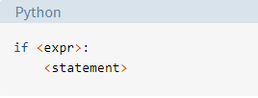
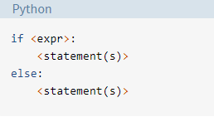
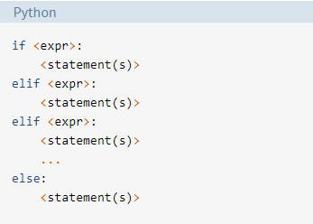
python conditions
Python hanya menyediakan satu model pemilihan conditions yaitu if (if-elif-else)
Kontruksi if-else pada python

Slide 3
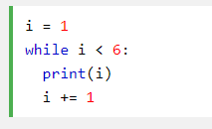
Python Looping WHILE
Kontruksi

Slide 4




Python Looping FOR
Kontruksi

Slide 5
range
Range(a), berulang dari 0 sampai a-1, step per 1
Range(a, b), berulang dari a sampai b-1, step per 1
Range(a, b, c), berulang dari a sampai b-1, step per c

Slide 6
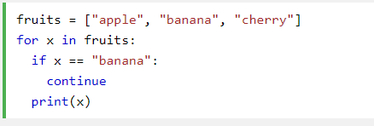
Continue
Continue berarti current loop akan dilewati

Slide 7
OOP (Object Oriented Programming)
Inti dari OOP adalah Class.
Class adalah Model atau template dari sebuah Object.
Object adalah Class yang sudah di instance atau sudah di munculkan.
OOP memiliki 4 kunci dasar yaitu :
- Abstraksi
- Enkapsulasi
- Pewarisan
- Polimorfisme

Slide 8
Class
Class pada dasarnya adalah cara untuk meng-enkapsulasi antara Data Member dan Method Member
Data Member adalah Variable atau Data
Method Member adalah Fungsi pemroses Data

Slide 9
Deklarasi Class
Class ClassName(object):
def __init__(self, param1, param2):
#construktor code
def __del__(self, param1, param2):
#destructor code
def MethodName(self, param1m param2):
#Method Code

Slide 10
Mendeklarasikan Object
ClassInstance = ClassName()

Slide 11
Pewarisan
Pewarisan adalah penurunan sebuah kelas, sehingga kelas baru akan mempunyai sifat yang sama dengan kelas induk.
Mengapa dibutuhkan pewarisan ?, karena bisa jadi kelas induk tidak memiliki semua fungsi yang di butuhkan.
Mengapa di wariskan ?, karena dengan mewariskan kelas induk maka programmer tidak perlu mendeklarasikan kelas yang mempunyai sifat yang sama dengan menambahkan kemampuan lain.
Harus di wariskan ?, tidak. Karena ada methode pengembangan lain yaitu prosedural.

Slide 12
Hak akses ahli waris
Meskipun class turunan akan mempunyai semua sifat class induk, tetapi class turunan tidak memiliki semua hak akses data pada class induk.
Private : berarti class turunan tidak memiliki akses.
Protected : berarti class turunan memiliki akses tetapi class lain tidak memiliki akses
Public : berarti class turunan memiliki akses dan class lain juga memiliki akses
Mendeklarasikan data private dengan menambahkan __ (dua garis bawah) pada nama variable-nya contoh __nama

Slide 13
Deklarasi Class Turunan
Class ClassName(ClassInduk):
def __init__(self, param1, param2):
#construktor code
def __del__(self, param1, param2):
#destructor code
def MethodName(self, param1m param2):
#Method Code

Slide 14
Socket in Python
Dalam Python socket di deklarasikan dalam module Socket
Untuk memulai menerima data (server) digunakan bind
Untuk menerima data di gunakan recv
Untuk memulai mengirim data (client) di gunakan connect
Untuk mengirim data digunakan send
Setelah socket selesai di gunakan harus di tutup dengan close

Slide 15
Python Collection
List : Kumpulan data yang isinya dapat diubah, untuk mengakses data digunakan index dari data. thislist = ["apple", "banana", "cherry"]
Tuple : Kumpulan data layaknya list tetapi datanya tidak bisa diubah setelah dideklarasikan. thistuple = ("apple", "banana", "cherry")
Set : Kumpulan data layaknya list, tetapi datanya tidak terindex dan tidak dimungkinkan adanya duplicate data. thisset = {"apple", "banana", "cherry"}
Dictionary : Kumplan data yang isinya dapat diubah, dan untuk mengaksesnya digunakan key. thisdict = { "brand": "Ford", "model": "Mustang", "year": 1964 }

Slide 16
JSon
JSon : JavaScript Object Notation
JSon digunakan untuk pertukaran data antar computer atau antar aplikasi
JSon ringan dan sederhana
JSon mudah dibaca baik oleh computer atau manusia
JSon mudah untuk di parsing oleh computer

Slide 17
Contoh JSon
{ “nama” : “Hendrawan”, “alamat” : “Kaligangsa Wetan Brebes” }
[
{ “nama” : “Hendrawan”, “alamat” : “Kaligangsa Wetan Brebes” },
{ “nama” : “Yuda”, “alamat” : “Tegal” }
]

Slide 18
MySQL Connection
Install mysqlclient dengan menggunakan pip “pip install mysqlclient”
Import paket MySQLdb untuk menggunakan mysqlclient connector
Buat connection dengan MySQLdb.connect(host, user, password, dbname)
Definisikan cursor untuk mengeksekusi query
cursor = conn.cursor()
Cursor close untuk memutuskan hubungan dengan MySQL
cursor.close()

Slide 19
Module & package
Module adalah bagian dari kode sumber yang terpisah dari fungsi main dan disimpan dalam sebuah file yang berbeda yang memiliki fungsi khusus atau spesifik
Package adalah kumpulan dari Module dan biasanya merupakan sebuah directory dalam kode sumber aplikasi
Nama file dari sebuah module akan menjadi nama module, dan nama directory dari sebuah package akan menjadi nama package
Module dan Package digunakan untuk mempermudah dalam mengelola kode sumber

Slide 20
Multi Threading
Multi Threading artinya banyak proses yang berjalan dalam satu waktu.
Aplikasi dengan Multi Threading berarti aplikasi tersebut mampu melakukan banyak proses dalam satu waktu.
Mampu melakukan berarti bisa melakukan yang kurang lebih akan bermakna aplikasi di buat oleh programmer berpengalaman, karena Multi Threading bukan hal yang mudah. Tidak banyak programmer yang menguasai teknik Multi Threading
Kenapa Multi Threading di butuhkan ?. Multi Threading di gunakan untuk menjadikan aplikasi berjalan dengan lebih cepat.
Kenapa dengan Multi Threading dapat mempercepat aplikasi ?. Multi Proses atau banyak proses yang berjalan pada satu waktu, berarti lebih banyak pekerjaan yang bisa di selesaikan dalam waktu bersamaan

Slide 21
CPU dan Multi Threading
komputer-komputer kelas server dengan prosesor sejenis Xeon atau Itanium.
Intel pertama kali mengenalkan CPU dengan kemampuan Multi Threading pada Pentium 4 Hyper Threading.
Pentium 4 Hyper Threading berarti dalam satu keping Processor terdapat dua unit pemroses.
Perumpamaan, Processor Core i7 Quad Core akan memiliki kemampuan yang sama atau lebih baik dengan 8 Processor Pentium 4 tanpa Hyper Threading .
Dengan adanya processor multi core dan multi threading maka programmer dapat mengembangkan aplikasi yang mampu menjalankan banyak perintah dalam satu waktu, dan akan di dapat aplikasi yang lebih cepat.

Slide 22
Multi Threading dalam Python
Menjalankan sebuah thread dengan thread.start_new_thread(nama fungsi, args[, kwargs])
Kwargs adalah opsional dictionary, sehingga sifatnya boleh ada boleh tidak.

